Slide 1


TURISMO DE AVENTURA
AMDL
SOFTWARE & TECNOLOGY
PROYECTO INTEGRADOR
AGOSTO 2023

Slide 2







TURISMO DE AVENTURA
NUESTRO EQUIPO
El nombre de la empresa esta derivado de las iniciales de cada uno de los integrantes del equipo. El equipo de desarrollo está conformado por:
Alfredo Solis
Sanchez
Marco Antonio Rosas Gonzalez
Daniela Alvarez Ramirez
Lesly Yareth Hernandez Bonilla
Documentador
Desarrollador Backend
DB Manager
Lider de Proyecto
Desarrollador Frontend

Slide 3
LARANA COMPANY
ORDEN DE PRESENTACIÓN
01
DOCUMENTACION
02
BASE DE DATOS
Toda la información relacionada y que describe al sistema, para quienes lo desarrollan, implementan y utilizan.
La información o datos que se almacenan en un sistema informatico.
03
BACKEND
04
FRONTEND
La lógica de todo el sistema.
La parte de desarrollo del lado del usuario final, la parte frontal.

Slide 4
TURISMO DE AVENTURA
Documentación

Slide 5
TURISMO DE AVENTURA
Objetivo
Desarrollar una aplicación para dispositivos, basada en tecnologías actuales y escalables, con el fin de recomendar lugares turísticos de cada uno de los pueblos
mágicos existentes en el estado de Puebla.

Slide 6
TURISMO DE AVENTURA
Alcance del Producto / Software
Realización de una aplicación, implementada para la recomendación de lugares turísticos en cada uno de los diferentes pueblos mágicos del estado de Puebla.
Da al usuario el o los lugares turísticos, en el cual, el usuario seleccione.
Describe el lugar turístico con la información mas relevante
Se muestra una imagen de ayuda de referencia hacia el usuario.
Se realice la valoración dle lugar turistico por parte del usuario.

Slide 7
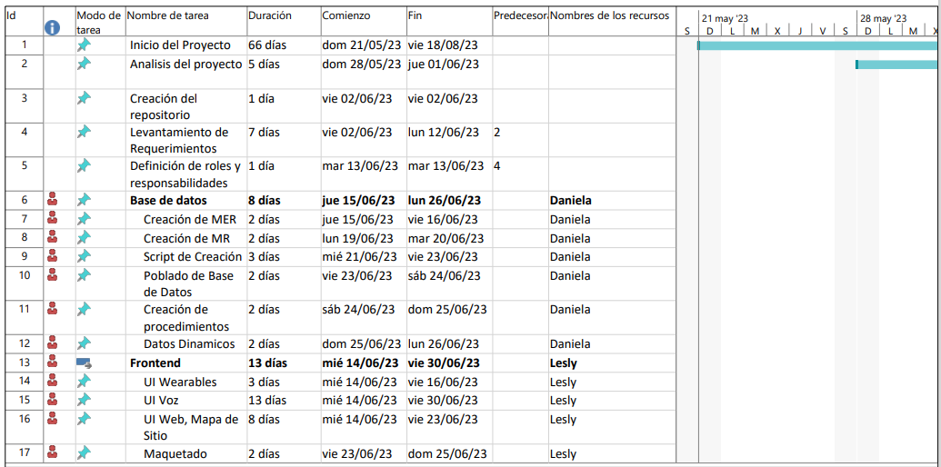
TURISMO DE AVENTURA
Diagrama de Gantt

Slide 8
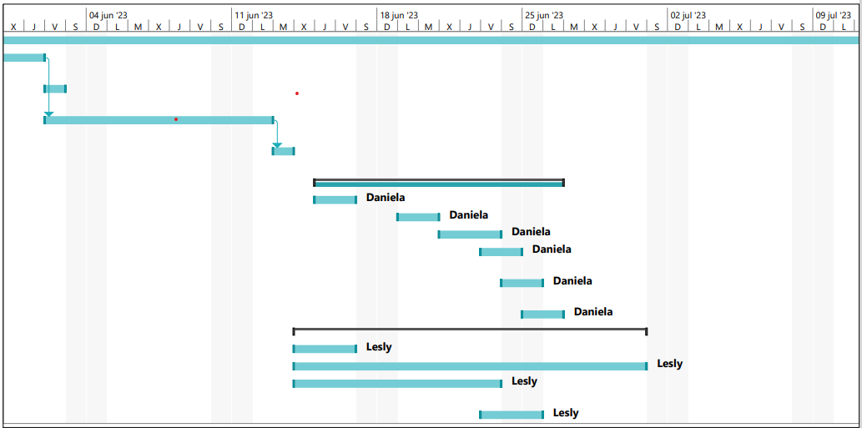
TURISMO DE AVENTURA
Diagrama de Gantt

Slide 9
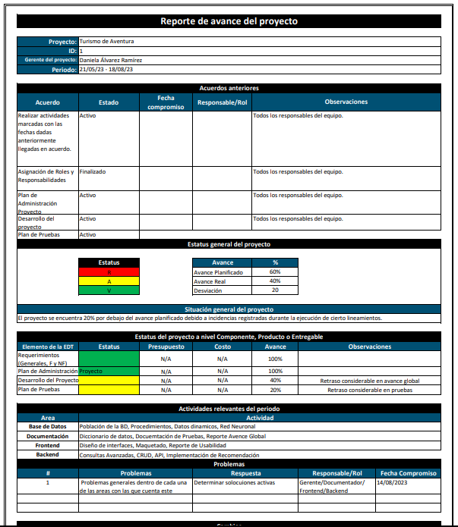
TURISMO DE AVENTURA
Avance General

Slide 10
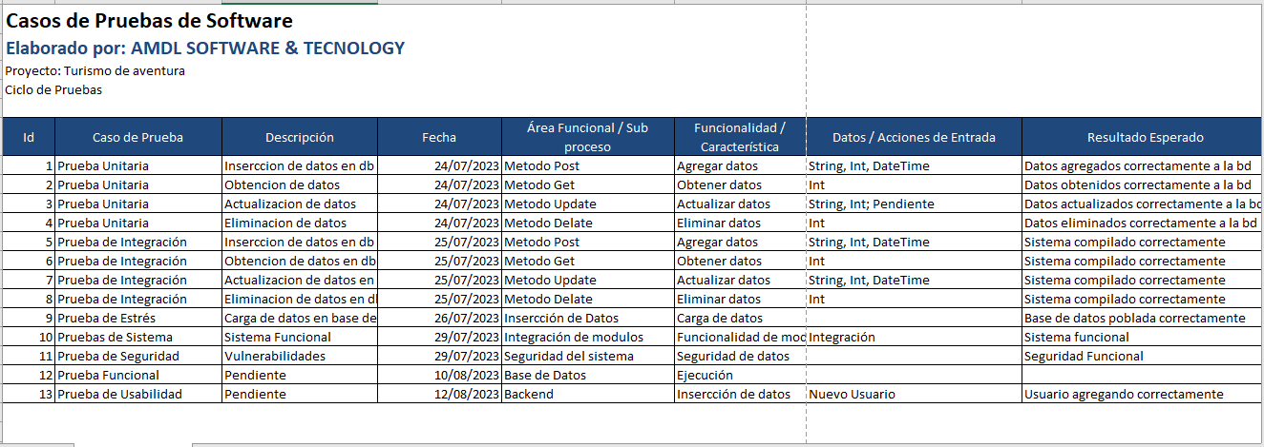
TURISMO DE AVENTURA
Pruebas

Slide 11


TURISMO DE AVENTURA
Base de Datos

Slide 12

TURISMO DE AVENTURA
IDENTIFICACION DE ENTIDADES
ATRACTIVO TURISTICO
COMENTARIO
CRITERIO
ESTABLECIMIENTO
UBICACIÓN
USUARIO
PERSONA
PUEBLO MAGICO
ROL
VALORACION

Slide 13
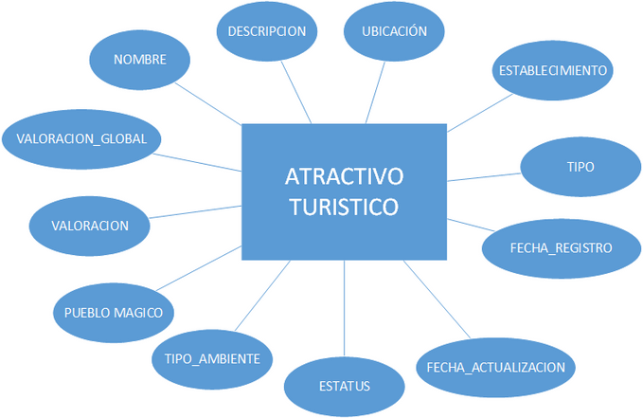
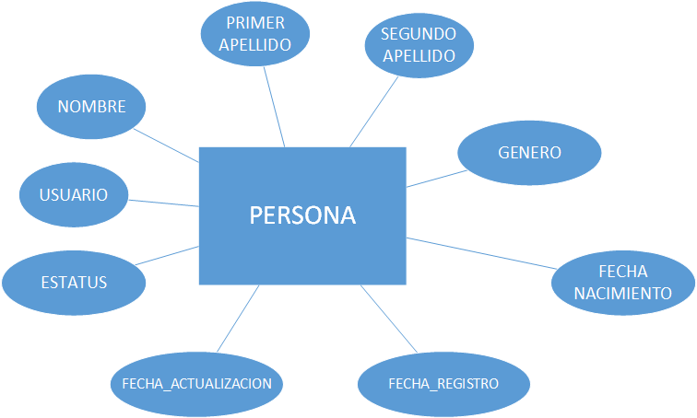
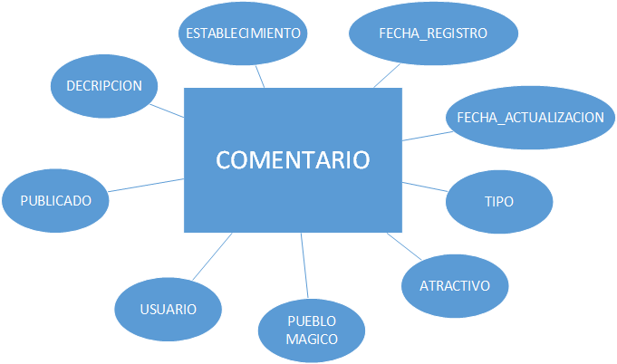
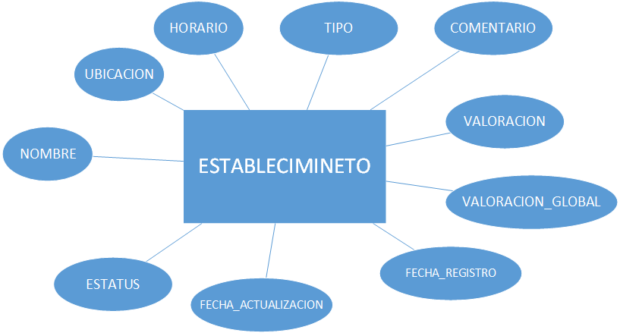
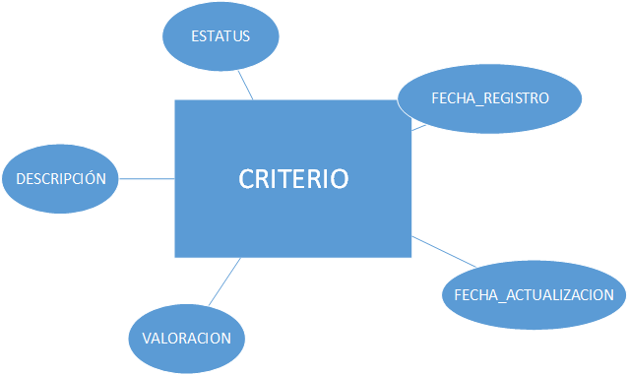
TURISMO DE AVENTURA
IDENTIFICACION DE ATRIBUTOS

Slide 14
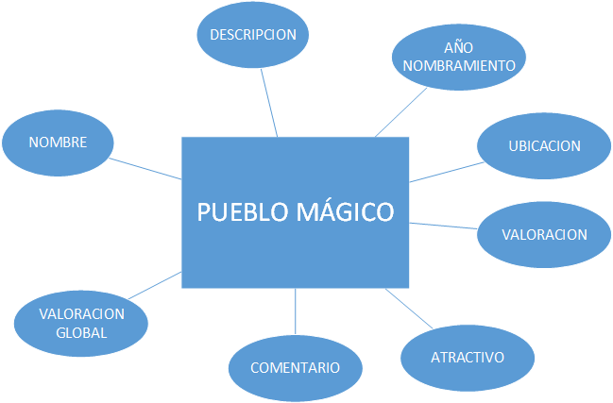
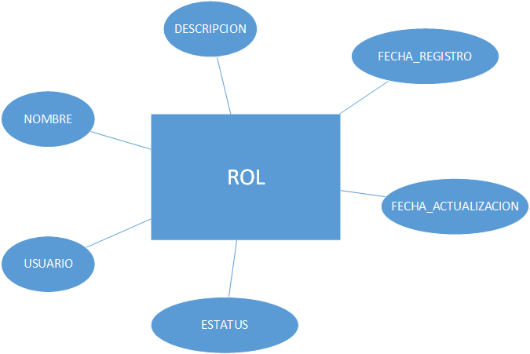
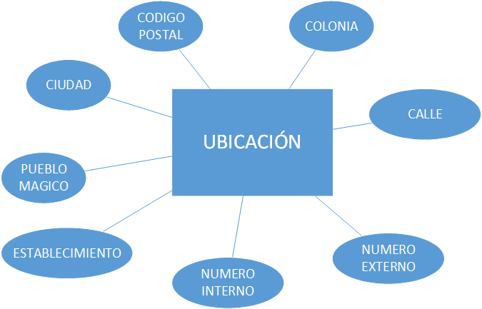
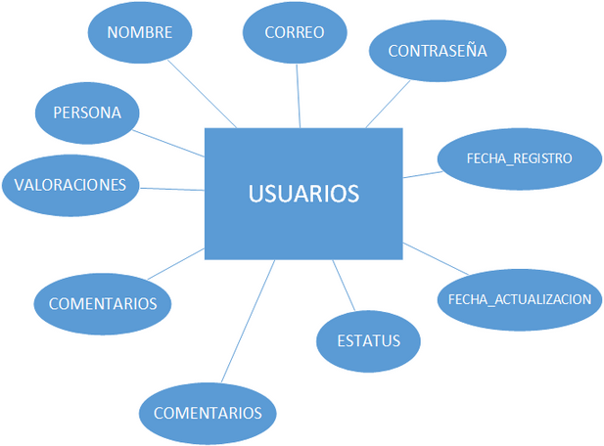
TURISMO DE AVENTURA
IDENTIFICACION DE ATRIBUTOS

Slide 15
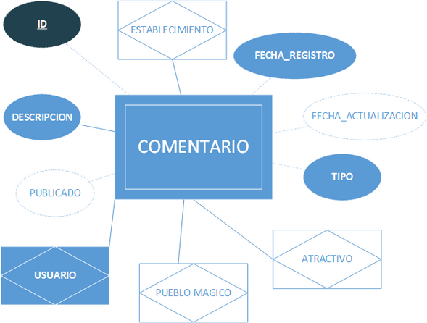
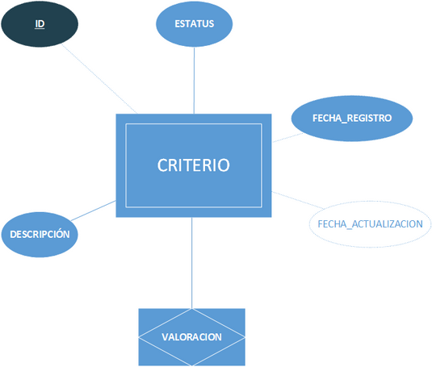
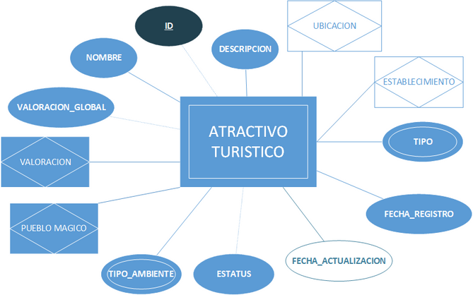
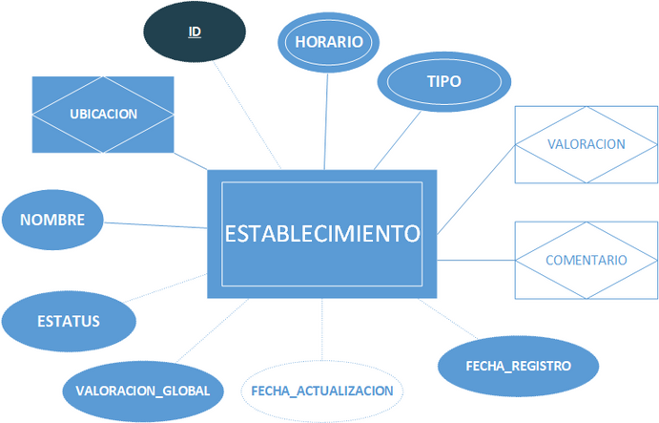
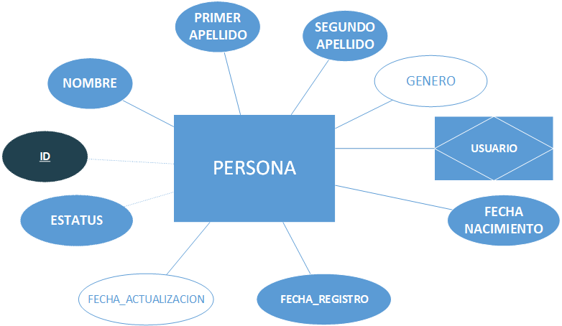
TURISMO DE AVENTURA
CLASIFICACIÓN DE ATRIBUTOS

Slide 16
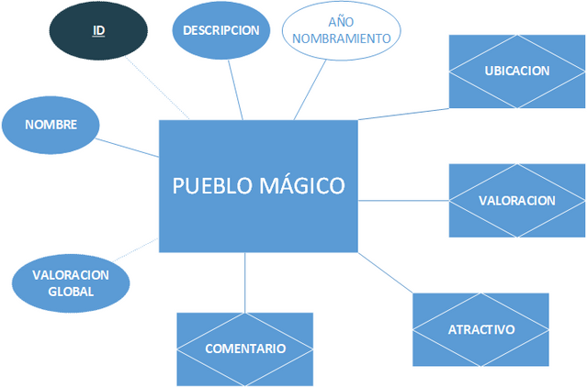
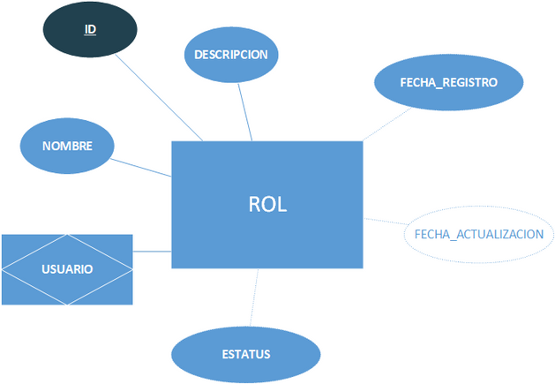
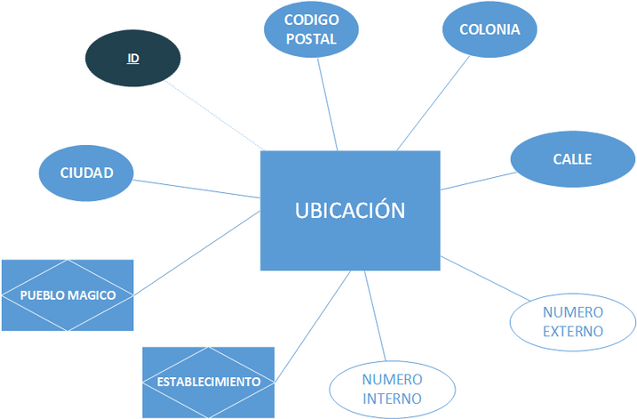
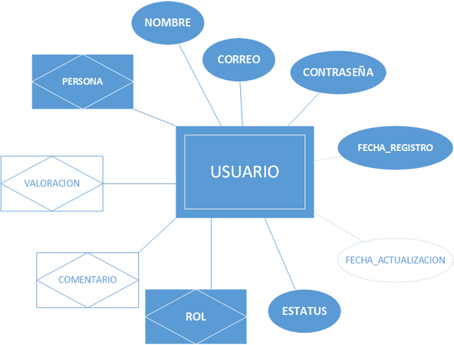
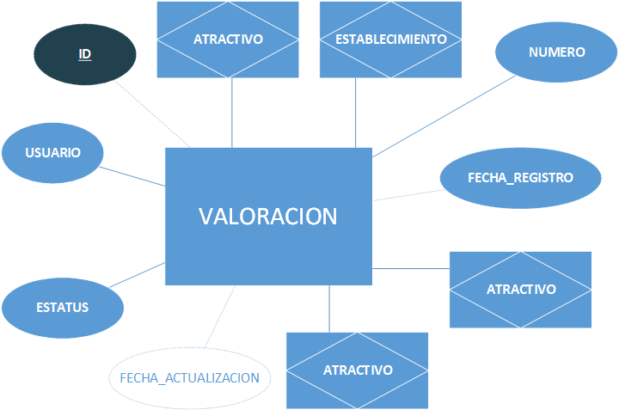
TURISMO DE AVENTURA
CLASIFICACIÓN DE ATRIBUTOS

Slide 17
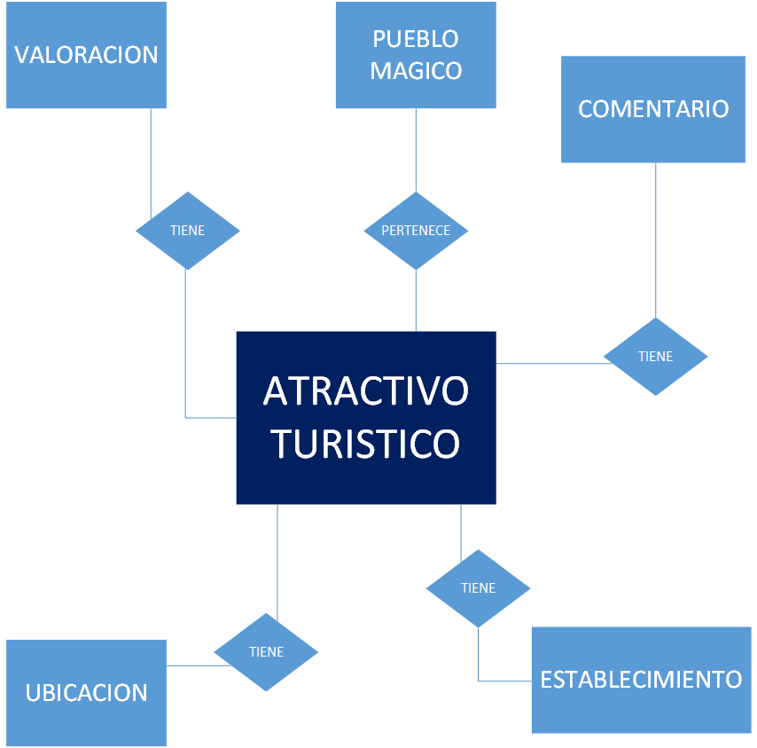
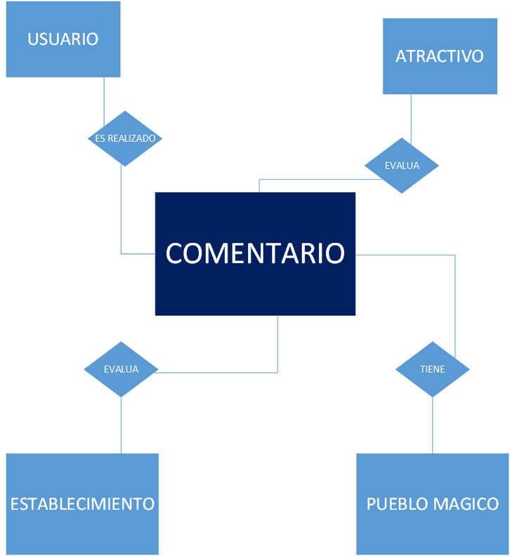
TURISMO DE AVENTURA
IDENTIFICACIÓN DE RELACIONES INDIVIDUALES ENTRE ENTIDADES

Slide 18
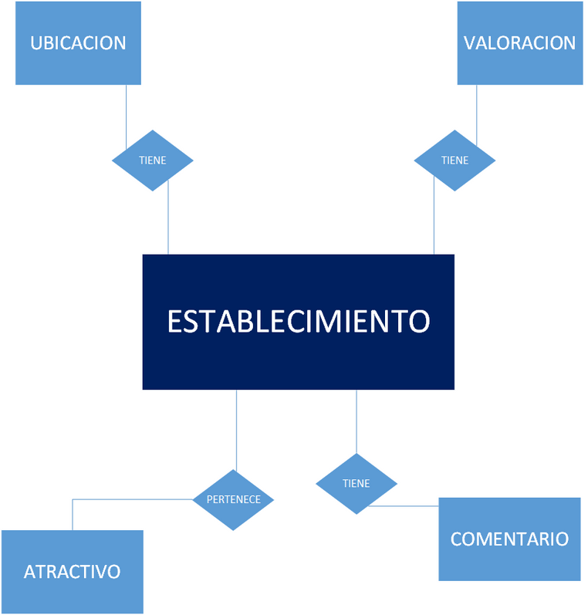
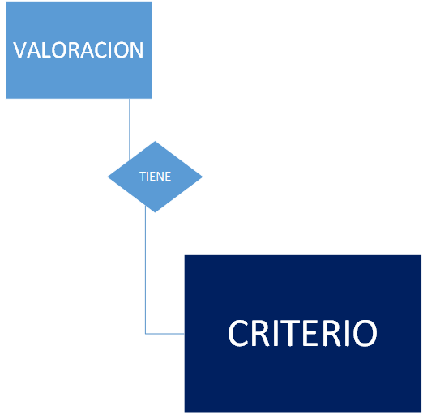
TURISMO DE AVENTURA
IDENTIFICACIÓN DE RELACIONES INDIVIDUALES ENTRE ENTIDADES

Slide 19
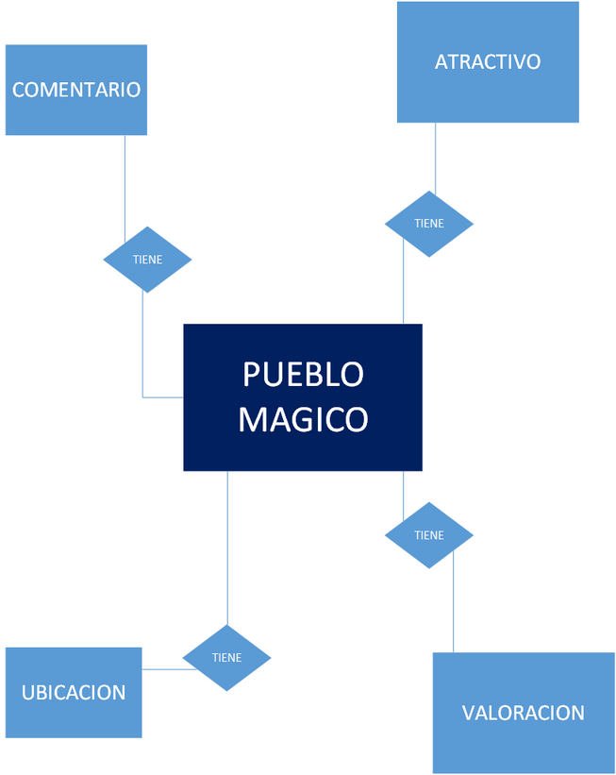
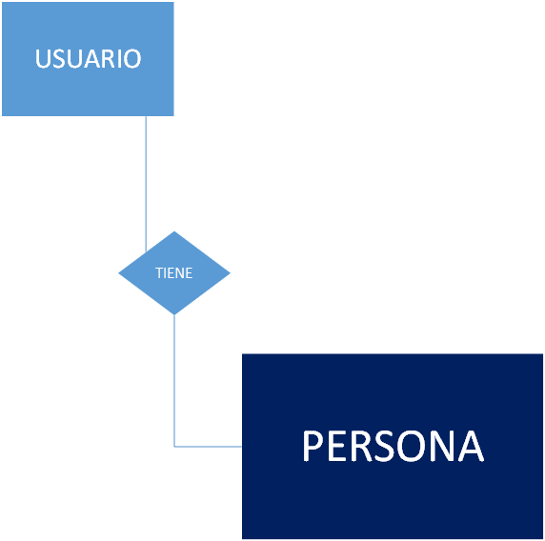
TURISMO DE AVENTURA
IDENTIFICACIÓN DE RELACIONES INDIVIDUALES ENTRE ENTIDADES

Slide 20
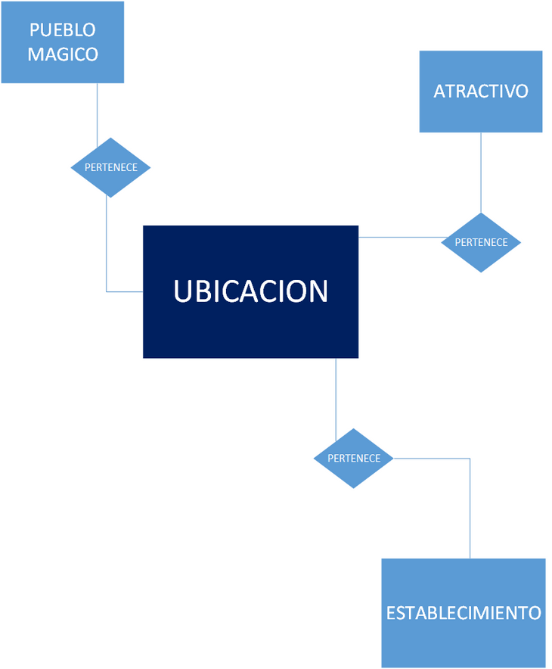
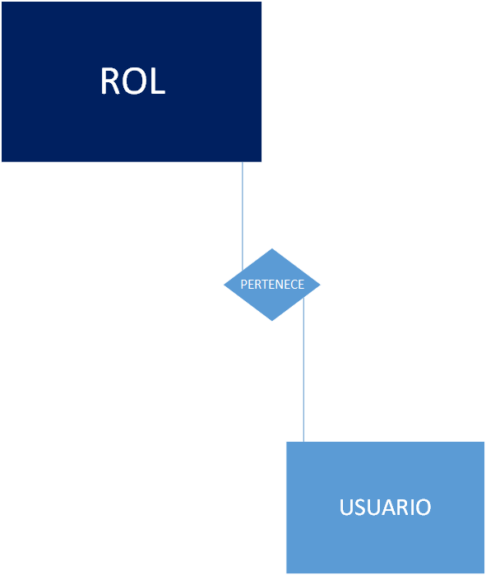
TURISMO DE AVENTURA
IDENTIFICACIÓN DE RELACIONES INDIVIDUALES ENTRE ENTIDADES

Slide 21
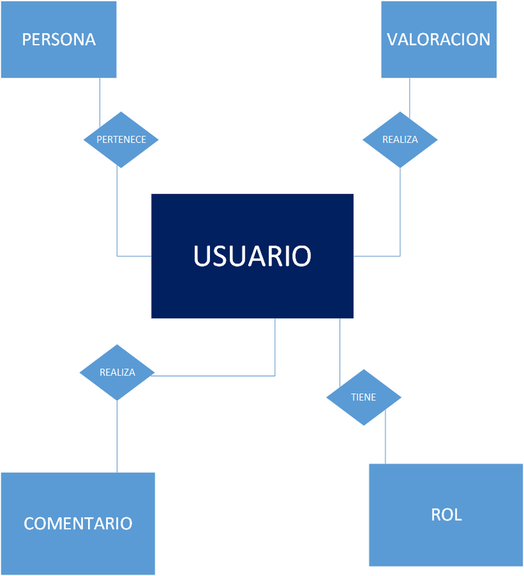
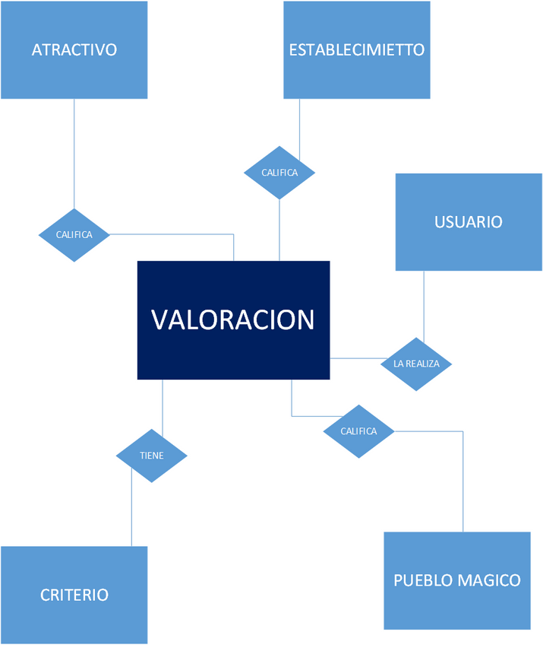
TURISMO DE AVENTURA
IDENTIFICACIÓN DE RELACIONES INDIVIDUALES ENTRE ENTIDADES

Slide 22
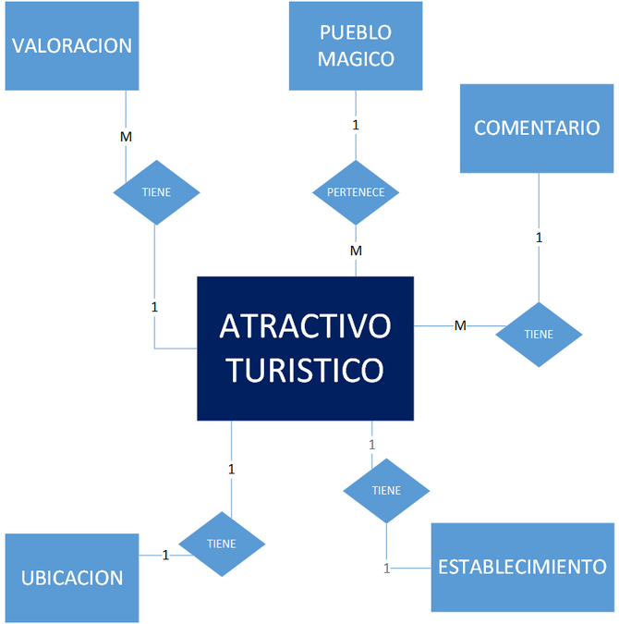
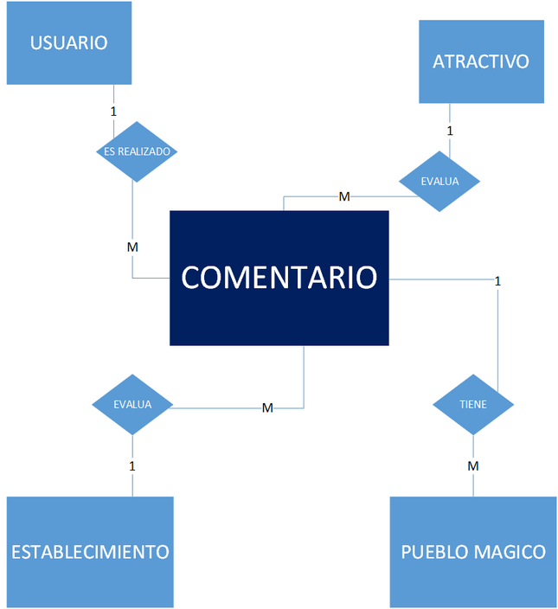

TURISMO DE AVENTURA
ESPECIFICACIÓN DE CARDINALIDAD DE LAS RELACIONES IDENTIFICADAS

Slide 23
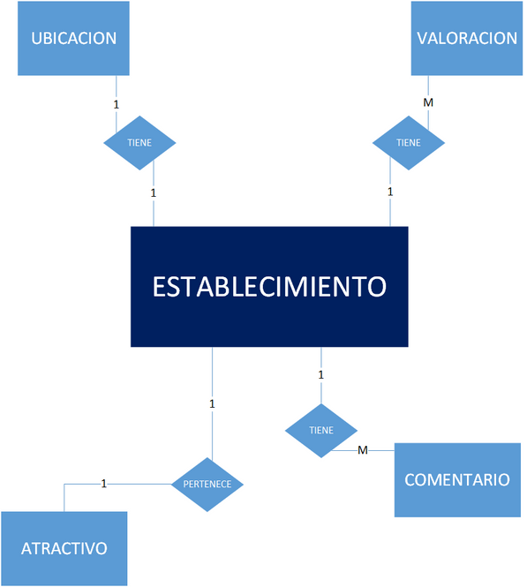


TURISMO DE AVENTURA
ESPECIFICACIÓN DE CARDINALIDAD DE LAS RELACIONES IDENTIFICADAS

Slide 24
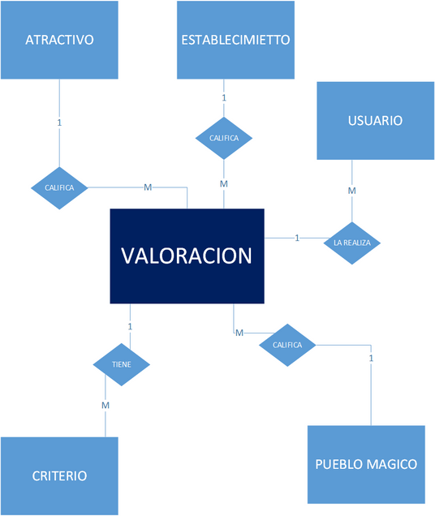
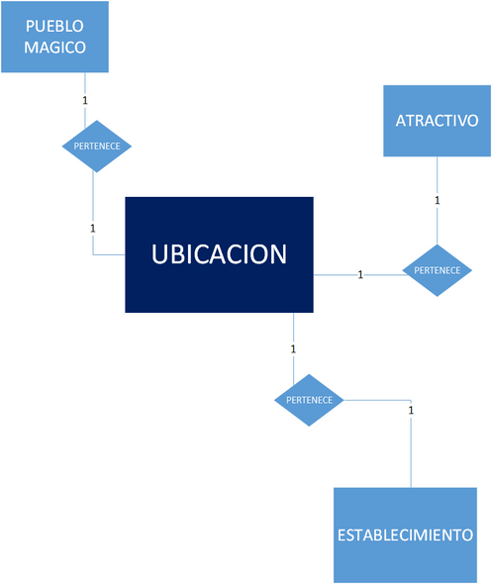
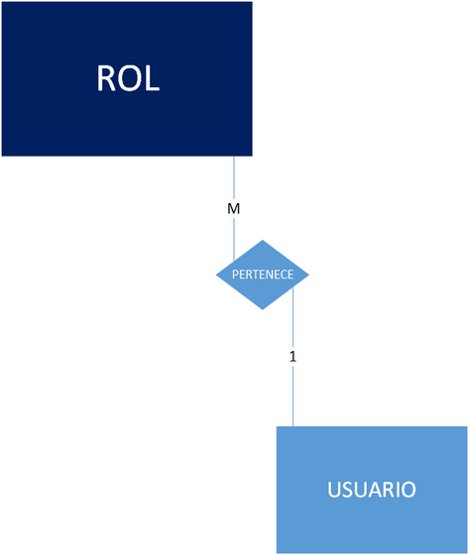

TURISMO DE AVENTURA
ESPECIFICACIÓN DE CARDINALIDAD DE LAS RELACIONES IDENTIFICADAS

Slide 25
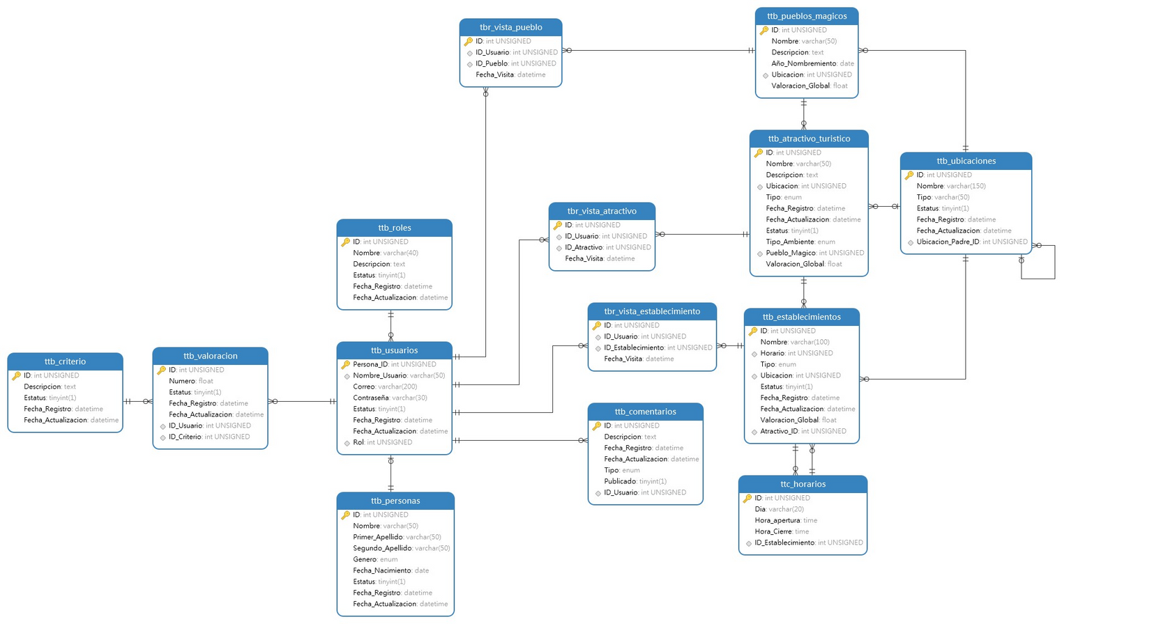
TURISMO DE AVENTURA
MODELO RELACIONAL

Slide 26
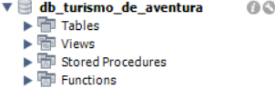
TURISMO DE AVENTURA
ESTRUCTURA DE LA BD

Slide 27
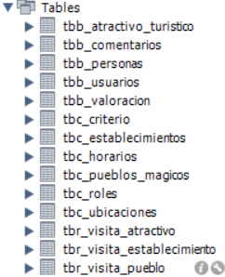
TURISMO DE AVENTURA
ESTRUCTURA DE LA BD
TABLES

Slide 28
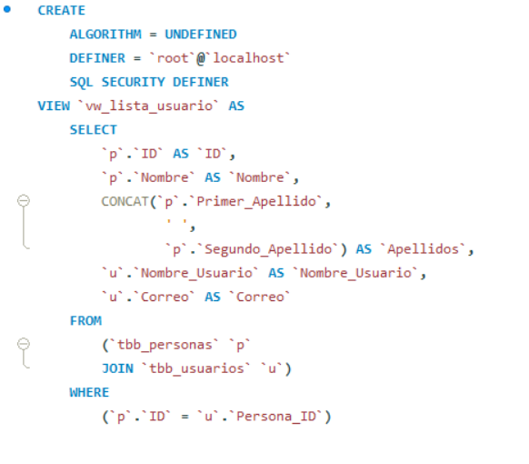

TURISMO DE AVENTURA
ESTRUCTURA DE LA BD
VIEWS

Slide 29
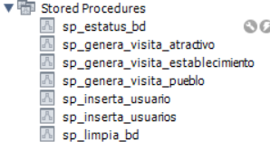
TURISMO DE AVENTURA
ESTRUCTURA DE LA BD
STORED PROCEDURES

Slide 30
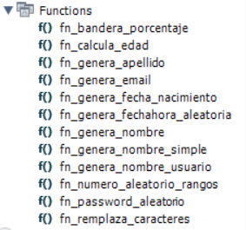
TURISMO DE AVENTURA
ESTRUCTURA DE LA BD
FUNCTIONS

Slide 31
TURISMO DE AVENTURA
Backend

Slide 32
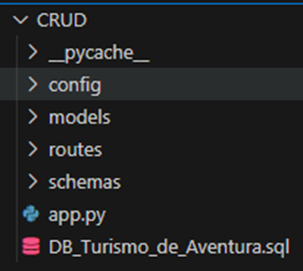
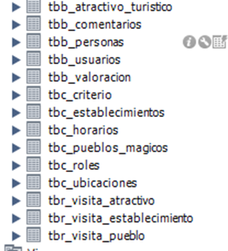
TURISMO DE AVENTURA
Backend

Slide 33
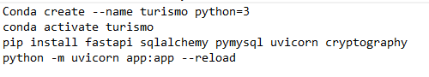
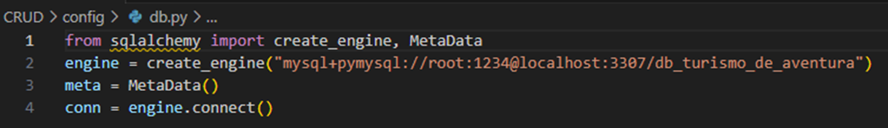
TURISMO DE AVENTURA
Backend

Slide 34
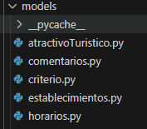


TURISMO DE AVENTURA
Backend

Slide 35


TURISMO DE AVENTURA
Backend

Slide 36


TURISMO DE AVENTURA
Backend

Slide 37


TURISMO DE AVENTURA
Backend

Slide 38

TURISMO DE AVENTURA
Backend

Slide 39

TURISMO DE AVENTURA
Backend

Slide 40


TURISMO DE AVENTURA
Backend

Slide 41


TURISMO DE AVENTURA
Backend

Slide 42


TURISMO DE AVENTURA
Backend

Slide 43

Backend
TURISMO DE AVENTURA

Slide 44


TURISMO DE AVENTURA
Frontend

Slide 45


Logos de la empresa

Slide 46

Primera propuesta de wereables

Slide 47


Diseño wereable
Funcionalidad
Contara con un menú que le permitira al usuario seleccionar la funcion que utilizara.
Búsqueda de pueblos mágicos: Contará con una lista de los pueblos mágicos los cuales se encuentran dentro del estado de Puebla.
Búsqueda de lugares. La misma funcionalidad de búsqueda de los lugares de cada pueblo mágico dentro del estado de Puebla, será detallada y especifica para la mejor experiencia de cada usuario.

Slide 48



Funcionalidad
Descripción del lugar. Proporciona información concisa y de interés para los usuarios, incluyendo el nombre, el cual será de suma importancia para la interpretación de los datos, su descripción del mismo y una referencia visual para mejor experiencia.
Recomendaciones: Sugerencias para el usuario de los pueblos magicos más visitados
Asistente de voz: Facilitara la interaccion con la aplicacion.

Slide 49


Evaluación de Equipo

Slide 50


Evaluación de Equipo

